Slide 1
Природа Севера России
Выполнила: Гришина Н.Е., учитель географии, МБОУ СОШ № 19
г. Владимира

Slide 2
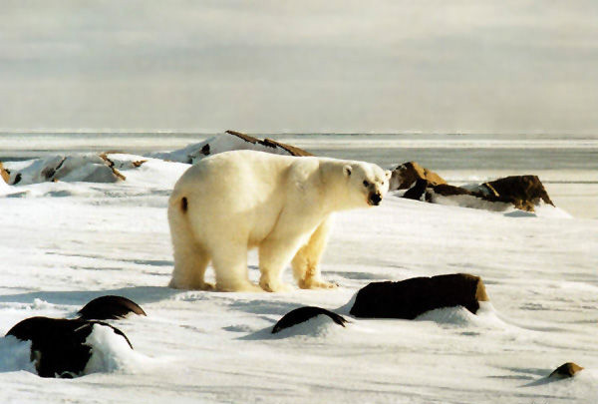

Slide 3
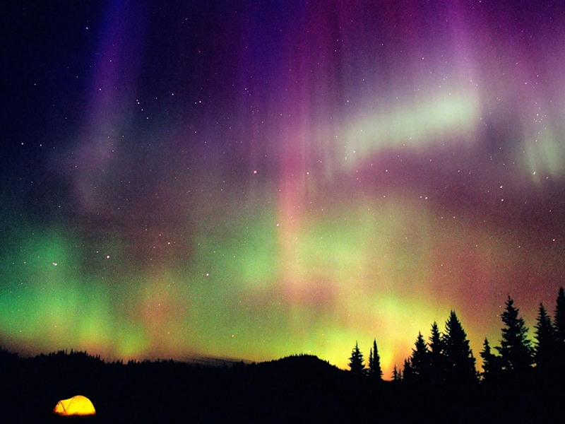

Slide 5
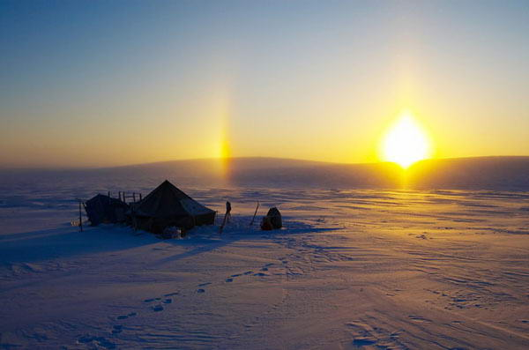

Slide 6
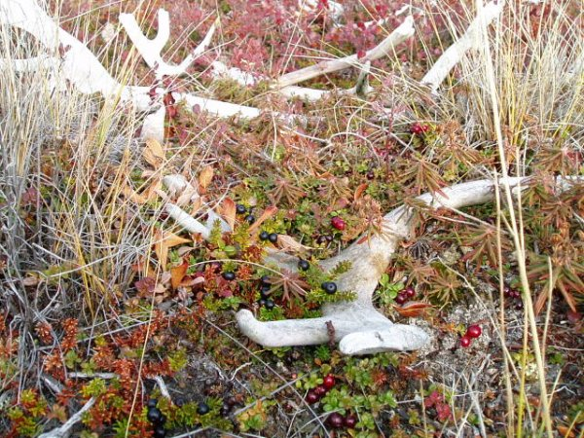

Slide 7
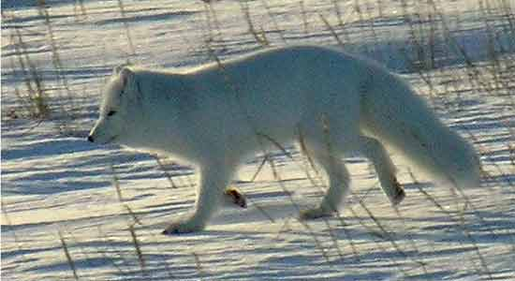

Slide 9
Источники информации
http://images.yandex.ru/yandsearch?text=%D1%84%D0%BE%D1%82%D0%BE%20%D0%9F%D1%80%D0%B8%D1%80%D0%BE%D0%B4%D0%B0%20%D0%A1%D0%B5%D0%B2%D0%B5%D1%80%D0%B0%20%D0%A0%D0%BE%D1%81%D1%81%D0%B8%D0%B8&stype=image&noreask=1&lr=192

